Slide 1
Игра
«Четвертый лишний»
Часть 1
Презентацию подготовила учитель –логопед
МБОУ «Гимназия №18» г.Старый Оскол
Закирова Н.С.

Slide 2
Игра «4-й лишний» способствует развитию
словесно-логическое мышления, внимания,
памяти(работа со словарными словами),
звуко-буквенного анализа и синтеза.
Догадайся, какая картинка лишняя.

Slide 3
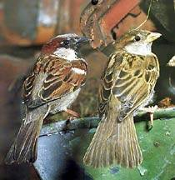
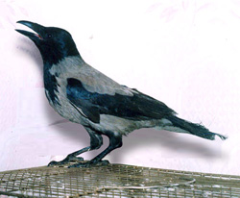
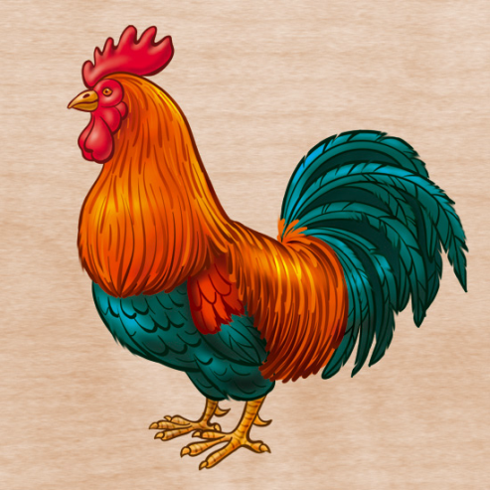
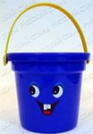
Обрати внимание
на первую букву названий картинок
воробе́й
воро́на
петух
ведро

Slide 4
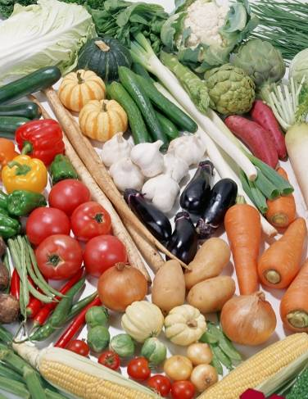
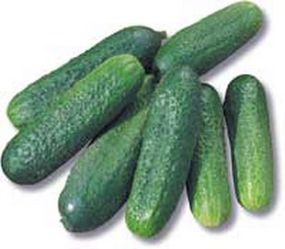
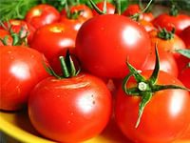
Обрати внимание
на первую букву названий картинок
о́вощи
помидор
огуре́ц

Slide 5
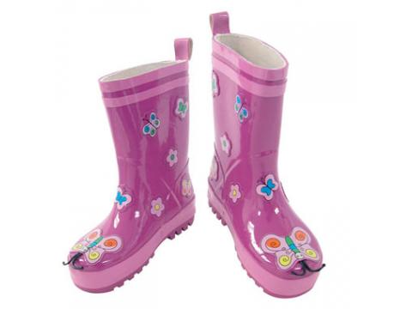
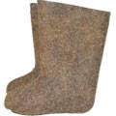
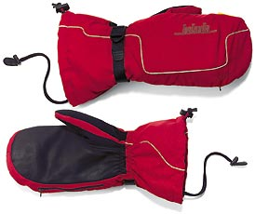
ва́ленки
Обрати внимание
на первую букву названий картинок
ва́режки
сапоги́

Slide 6
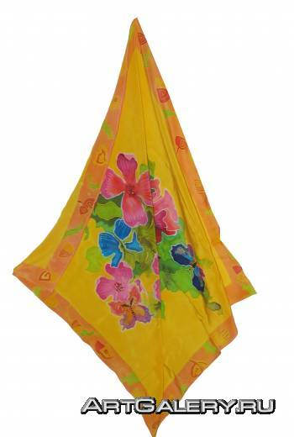
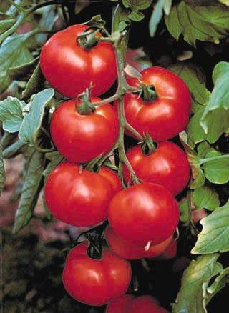
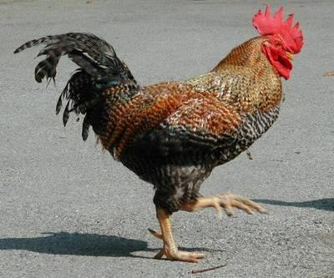
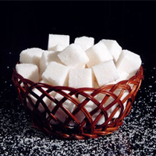
Обрати внимание
на первую букву названий картинок
плато́к
помидо́р
пету́х
са́хар

Slide 7
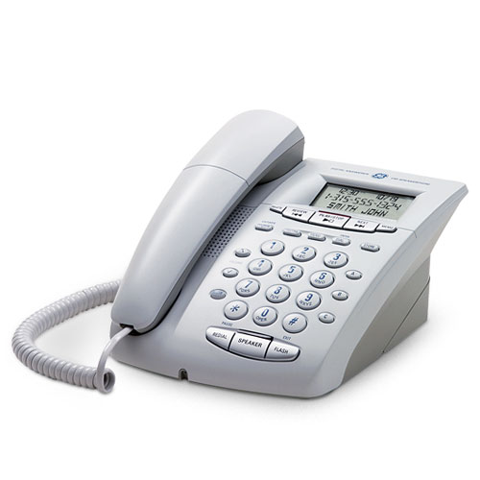
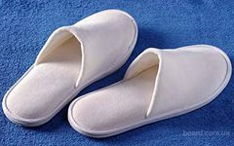
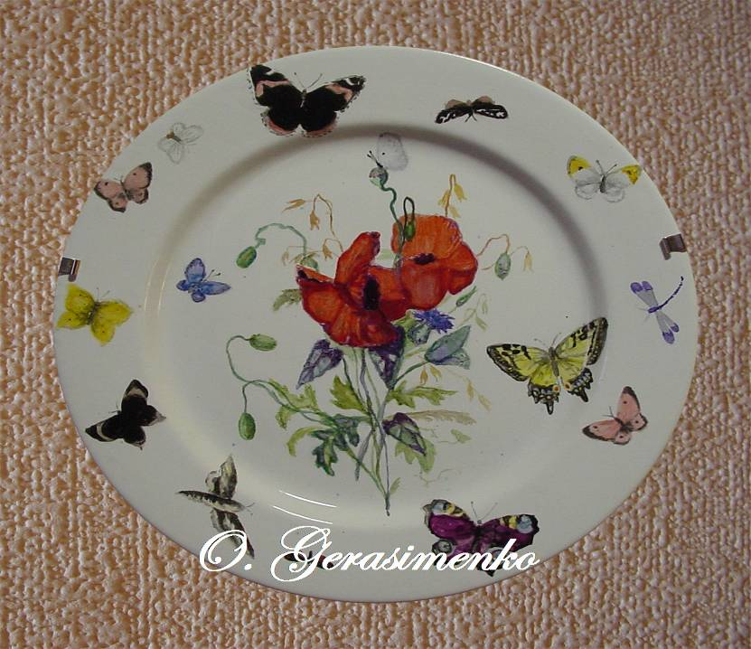
Обрати внимание
на первую букву названий картинок
тапочки
таре́лка
солнце
телефон

Slide 8
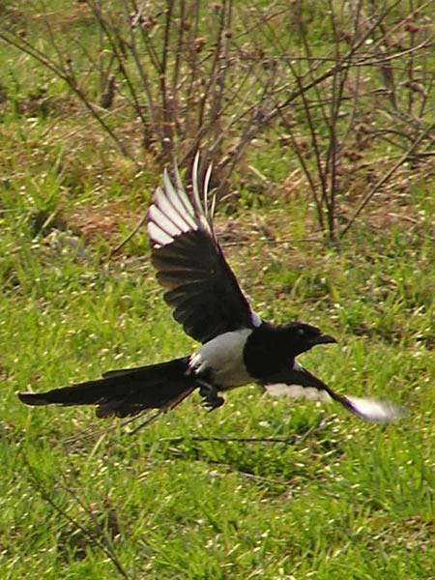
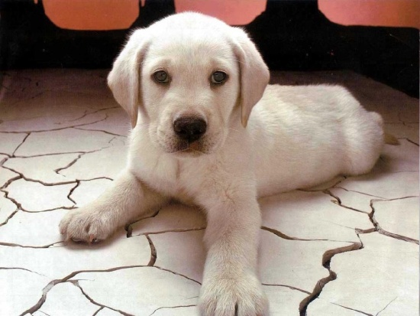
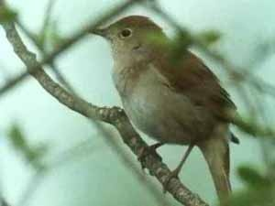
Обрати внимание
на первую букву названий картинок
соба́ка
соро́ка
солове́й
воро́на

Slide 9
Молодцы! До новых встреч!

